Slide 1
PROGRAMACIÓN BÁSICA JAVA
ORIENTADA A OBJETOS - POO
Programación POO
Esp. Jhon Jairo Orozco D.
Jhonorozco.tic@ucaldas.edu.co

Slide 2
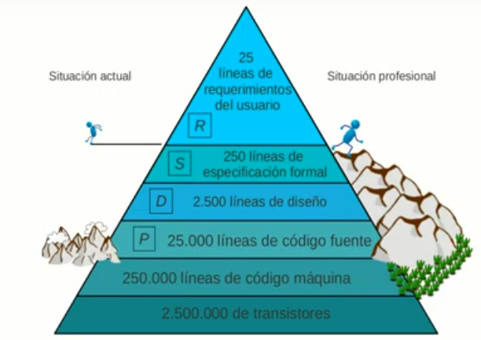


Slide 3


¿Cómo trabaja el pc?
Promedio = 5 + 4 +3 = 12 = 4
3 3
Promedio = 5 + 4 + 3 / 3
5 + 4 + 1
9 + 1
10
Promedio = (5 + 4 + 3) / 3
(9 + 3) / 3
12 / 3
4

Slide 4
OPERADORES MATEMÁTICOS
 | OPERADORES MATEMÁTICOS | EJEMPLO | DESCRIPCIÓN
 | (()) |  | Se destruyen de adentro hacia afuera, como recomendación paréntesis abierto, paréntesis cerrado, aunque la mayoría de compiladores cuando lo abre, lo cierra.
 | import java.math.*; Math.pow(base, expoente) | Potencias donde el primer termino es la base y el segundo el expoente potencia = Mat.pow(5, 2); # retorna = 25 | Valor numérico con decimales
 | El numerador o denominador debe ser tipo float o double | División Decimal decimal = 5/2 # retorna 2.5 | Retorna el resultado en decimal de una división
 | / | División entera entero = 5/2 # retorna 2 | Retorna la parte entera de una división entre enteros. Nota la división por cero dará en tiempo de RunTime Overflow
 | % | División Modular entero = 5//2 # retorna 1 | Nota la división por cero dará en tiempo de RunTime Overflow, solo es lógico división entre enteros, para un residuo entero
 | + - | Sumas y Restas Variable = x + y + z + 9 + 3 | Resultado de las expresión de la derecha, se almacena en la variable de la izquierda

Slide 5
EXPRESIONES RELACIONALES
Las expresiones relacionales se construyen variables y/o constantes, el único resultado posible es el retorno de un valor booleano (Verdadero o Falso)
SINTAXIS
variable OPERADOR RELACIONAL variable
Constante OPERADOR RELACIONAL constante
Constante OPERADOR RELACIONAL variable
Operador | Significado | Ejemplo | Resultado
< | Es menor que … | 4 < 7 | true
<= | Es menor o igual que … | “Ab” <= “ab” | true
> | Es mayor que … | 4.5 > 7.1 | false
>= | Es mayor o igual que … | ‘1A’ >= ‘A1’ | false
== | Es igual a … | “abc” == “ab” + “c” | True
!= | Es diferente de … | 4 != 7 | true
! | Negación | true | False

Slide 6
EXPRESIONES LÓGICAS
Las expresiones lógicas se construyen con expresiones relacionales en sus extremos, el único valor que retorna es un valor booleano (Verdadero, Falso).
Tener presente que p, q son preposiciones, es decir una instrucción de la cuál se espera que su resultado sea Verdadero o Falso, NO existen valores intermedios
SINTAXIS
Expresión relacional OPERADOR LÓGICO Expresión relacional
p | q | p AND q | p OR q
 |  | p && q | P || q
V | V | V | V
V | F | F | V
F | V | F | V
F | F | F | F
En el AND solo es Verdadero cuando todas sus expresiones son Verdaderas
En el OR solo es Falso cuanto todas sus expresiones son Falsas o simplemente

Slide 7




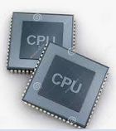
Esquema general
R.A.M.
Memory Access Aleatory
7
QUÉ me dan ??
QUÉ necesito ??
1
INFORMACIÓN
 | John |  | 50
fff |  |  | abf
eeff
3
ENTRADAS
Condicionales
Texto
Números
Imágenes
Sonido Multimedia
Movimiento
4
PROCESOS
QUÉ tengo ??
FÓRMULAS
Bucles - Ciclos
8
2
VARIABLES Dirección de Memoria,
Espacio de almacenamiento
SALIDAS
QUÉ me piden??
QUÉ muestro ??
5
6
Funciones - Métodos
TIPO DE DATOS
Rango de valores permitidos
9
CPU UNIDAD CENTRAL
ALU Unidad Aritmética y Lógica
OPERADORES ARITMÉTICOS
OPERADORES
LÓGICOS
^ ** Potencias
* Multiplicaciones
2. / División ,
2. % mod Módulo
3. + Sumas
3. - Restas
Resultado Numérico
AND Conjunción &&
1. OR disyunción ||
2. NOT Negación !
Resultado Booleano (V o F) (0 o 1)
OPERADORES RELACIONALES
> >= Mayor , Mayor Igual
1. < <= Menor, Menor Igual
1. <> Diferente (!=)
1. = Igual (==)
Resultado Booleano (V o F) (0 o 1)
Para todas las expresiones, se pueden agrupar entre paréntesis(se destruyen de adentro hacia afuera), las operaciones por prioridad; si es igual prioridad se resuelven de izquierda a derecha

Slide 8
VARIABLES
VARIABLES: Una variable es una dirección de memoria y más claro aún es un espacio de memoria en la R.AM. donde se guardan temporalmente los valores ingresados por el usuario; existen normas que se deben tener en cuenta:
Los nombres de variables pueden tener letras, números y el símbolo guion bajo _.
Deben empezar por una letra (pueden empezar por ’_’ pero no es recomendable pues es el criterio que usan las rutinas de la biblioteca)
Pueden llevar mayúsculas y minúsculas. El Lenguaje Java es sensible entre mayúsculas y minúsculas.
La recomendación es que el código propio como las variables van en minúscula y las constantes en mayúscula, respetando las sintaxis que cada lenguaje reserva para algunos casos como el llamado a las funciones.
Por ejemplo las palabras reservadas if, else . . .while(), switch() no pueden usarse como nombres de variables
Se recomienda darle a una variable nombres nemotécnicos; es decir que identifique lo que se almacene en ellas; nombre es nombre, edad es edad.
La declaración e inicialización de las variables deben realizasen antes de ser utilizadas; dentro de una función se conocen como (variables locales); si se declaran fuera de una función al iniciar el programa main(), se consideran variables globales y se pueden utilizar en cualquier parte del programa.
Todas las variables deben contener un valor antes de ser usadas.
Todas las variables deben tener asociado un único tipo de dato
(int, float, doublé, boolean, char)

Slide 9
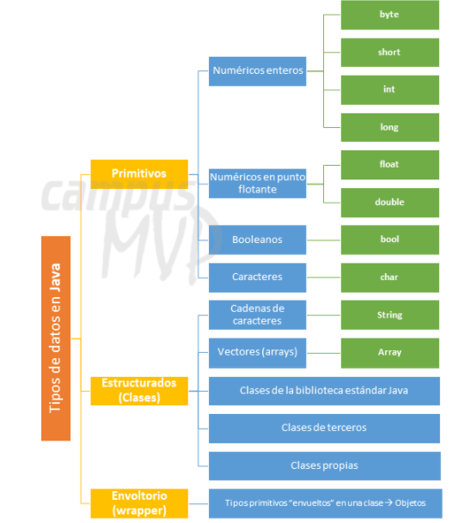
TIPOS DE DATOS EN JAVA
Un tipo de dato es el rango (inferior y superior) de valores permitidos para almacenar en una variable, de lo contrario se presenta un OVERFLOW y el programa lanza una excepción que debe ser controlada

Slide 10
TIPOS DE DATOS PRIMITIVOS
EN JAVA
Es importante saber que estos son tipos de datos del lenguaje y que no representan objetos. Cosa que sí sucede con el resto de elementos del lenguaje Java.
byte: Representa un tipo de dato de 8 bits con signo. De tal manera que puede almacenar los valores numéricos de -128 a
127 (ambos inclusive).
short: Representa un tipo de dato de 16 bits con signo. De esta manera almacena valores numéricos de -32.768 a 32.767.
int: Es un tipo de dato de 32 bits con signo para almacenar valores numéricos. Cuyo valor mínimo es -2³¹ y el valor máximo
2³¹-1.
long: Es un tipo de dato de 64 bits con signo que almacena valores numéricos entre -2⁶³ a 2⁶³-1
float: Es un tipo dato para almacenar números en coma flotante con precisión simple de 32 bits.
double: Es un tipo de dato para almacenar números en coma flotante con doble precisión de 64 bits.
boolean: Sirve para definir tipos de datos booleanos. Es decir, aquellos que tienen un valor de true o false. Ocupa 1 bit de información.
char: Es un tipo de datos que representa a un carácter Unicode sencillo de 16 bits.

Slide 11
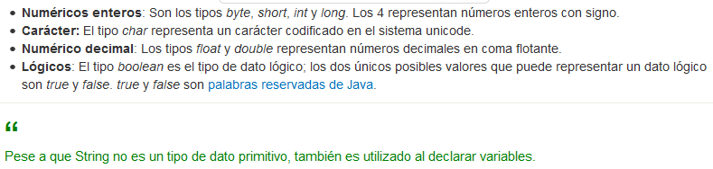
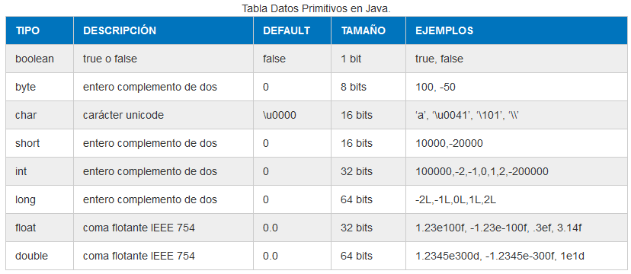
RECOMENDACIONES INICIALES
Rango Permitido
-128 a 127
-32,768 a 32,767
(-2^31) a (2^31 – 1)
(-2^63) a (2^63-1)
F/f Ejemplo: 9.8f
F/f Ejemplo: 9.8f

Slide 12
TIPO NO PRIMITIVO STRING
Hay un tipo de dato String para el manejo de cadenas que no es en sí un tipo de dato primitivo. Con el tipo de dato String podemos manejar cadenas de caracteres separadas por dobles comillas.
Una variable de tipo string, permite la asignación del valor null, mientras las primitivas NO lo aceptan
Al declarar una variable de la clase String, en realidad se crea un objeto al cual se le pueden aplicar propiedades y métodos que hereda de la clase base; por ejemplo:
cadena.length() -> para obtener su longitud
cadena.equals() -> para comparar

Slide 13
RECOMENDACIONES INICIALES
 | El nombre de la Clase, debe ir con Mayúscula inicial y debe ser el mismo nombre como se guarda el archivo
 | El fin de una instrucciones finaliza con punto y coma ; por tanto téngase en cuenta para: Declaración e inicialización de variables, Instrucciones de Entradas, Instrucciones de Procesos, Instrucciones de Salidas, Instrucciones de Llamados a métodos o funciones
 | En una misma línea pueden ir otras instrucciones separadas por punto y coma y cada una será tratada de forma independiente
 | En lugar de la Tabulación o Identación usada en Python, en Java todos los bloques se deben encontrar enmarcados entre llaves {……} indicando su inicio y su finalización, téngase en cuenta para: Estructuras condicionales Estructuras cíclicas Creación de método o funciones propias
 | Los comentarios para una línea con // comentario no me tenga en cuenta
 | Los comentarios de un bloque de varias líneas consecutivas con /* bloque comentado */
 | Para concatenar se utiliza el +

Slide 14
CLASE Scanner, para entrada de datos por teclado o consola
https://javadesdecero.es/io/clase-scanner-ejemplos/
https://www.youtube.com/watch?v=taSF09mPlcs&list=PLWtYZ2ejMVJkjOuTCzIk61j7XKfpIR74K&index=9
El uso de la clase Scanner es una de las mejores maneras de ingresar datos por teclado en Java.
Scanner es una clase en el paquete java.util utilizada para obtener la entrada de los tipos primitivos como int, double etc. y también String. Es la forma más fácil de leer datos en un programa Java, aunque no es muy eficiente si se quiere un método de entrada para escenarios donde el tiempo es una restricción, como en la programación competitiva.
En resumen:
Para crear un objeto de clase Scanner, normalmente pasamos el objeto predefinido System.in, que representa el flujo de entrada estándar. Podemos pasar un objeto de clase File si queremos leer la entrada de un archivo.
Para leer valores numéricos de un determinado tipo de datos XYZ, la función que se utilizará es nextXYZ(). Por ejemplo, para leer un valor de tipo short, podemos usar nextShort(), para enteros nextShort(), para flotantes nextFloat(), para leer cadenas (Strings), usamos nextLine().
Para leer un solo carácter, se usa next().charAt(0). La función next() devuelve el siguiente token/palabra en la entrada como cadena y la función charAt (0) devuelve el primer carácter de esa cadena.

Slide 15
Instrucciones Entrada, Procesos y Salidas
PYTHON | OPERACIÓN | DESCRIPCIÓN
Entradas | import java.util.Scanner; Scanner teclado = new Scanner(System.in); int edad = teclado.nextInt(); float estatura = teclado.nextFloat(); String nombre = teclado.nextLine(); char genero = teclado.next().charAt(0); boolean estudia = true; //false | System.out.println('ingrese mensaje respectivo para cada entrada: ') El valor ingresado por teclado y al presionar <ENTER>, se almacena en la R.A.M. en el espacio reservado a dicha variable, para su posterior proceso y/o salida.
Procesos | variable = variable operador_matematico valor; variable = variable operador_relacional variable; Entre los operadores puede existir variables y/o valores constantes | Se establece la comunicación entre el Microprocesador y la R.A.M, se procesa la fórmula y retorna el valor obtenido a la variable de almacenamiento respectiva.
salidas | System.out.println( "Nombre Estatura Edad Genero Estudia") System.out.println(nombre + ' \t', estatura + ' \t ‘ + edad + ' \t ‘ + genero + '\t ‘ + estudia) | System.out.println( 'mensaje respectivo : ‘, variable) Se establece una comunicación entre la pantalla y la R.A.M., obteniendo y mostrando el valor correspondiente a la variable.

Slide 16

MANEJO DEL IDE Replit, crear un proyecto tipo Java Ejemplo de variables y Tipos de Datos
Crear un proyecto llamado ScannerEjemplo, que permita calcular un promedio de tres notas ingresadas. Aplicar a las variables los diferentes tipos de datos primitivos y el String
ANALISIS DEL PROBLEMA
ENTRADAS: nombre, genero, edad, teléfono, nota1, nota2, nota3
PROCESOS: promedio <- (nota1+nota2+nota3) / 3
SALIDAS : promedio
// DEFINICIÓN E INICIALIZACIÓN DE VARIALBLES String nombre = ""; //cadena de caracteres
char genero = 'M'; //un solo caracter
int edad = 0;
long telefono = 0;
float nota1 = 0.0f;
float nota2 = 0.0f;
float nota3 = 0.0f;
float promedio = 0; // para doubles 0.0d
boolean respuesta = false; // solo true o false

Slide 17
MANEJO DEL IDE NETBEANS UNA VEZ INSTALADO Y CONFIGURADO
Proyecto Ejemplo de variables y Tipos de Datos
Crear un proyecto llamado ScannerEjemplo, que permita calcular un promedio de tres notas ingresadas. Aplicar a las variables los diferentes tipos de datos primitivos y el String
// ENTRADAS
Scanner teclado = new Scanner(System.in); // Metodo para ingresar datos por teclado
System.out.println("\n*** LECTURA DE DATOS *** ");
System.out.print("\nINGRESE SU NOMBRE: "); nombre = teclado.nextLine();
System.out.print("GENERO [M][F]: "); genero = teclado.next().charAt(0);
System.out.print("EDAD: "); edad = teclado.nextInt();
System.out.print("TELEFONO: "); telefono = teclado.nextLong();
System.out.print("NOTA 1: "); nota1 = teclado.nextFloat();
System.out.print("NOTA 2: "); nota2 = teclado.nextFloat();
System.out.print("NOTA 3: "); nota3 = teclado.nextFloat();

Slide 18
MANEJO DEL IDE NETBEANS UNA VEZ INSTALADO Y CONFIGURADO
Proyecto Ejemplo de variables y Tipos de Datos
Crear un proyecto llamado ScannerEjemplo, que permita calcular un promedio de tres notas ingresadas. Aplicar a las variables los diferentes tipos de datos primitivos y el String
// PROCESOS
promedio = (nota1 + nota2 + nota3) / 3;
// SALIDAS
System.out.println("\n *** SALIDA DE DATOS *** "); System.out.println("===================================");
System.out.println("NOMBRE GENERO EDAD TELEFONO NOTA1 NOTA2 NOTA3 PROMEDIO");
// \t tabula el más(+) en concatenar
System.out.println(nombre + "\t\t" + genero + "\t" + edad + "\t\t" + telefono + "\t" + nota1 + "\t" + nota2 + "\t" +
nota3 + "\t\t" + promedio);

Slide 19
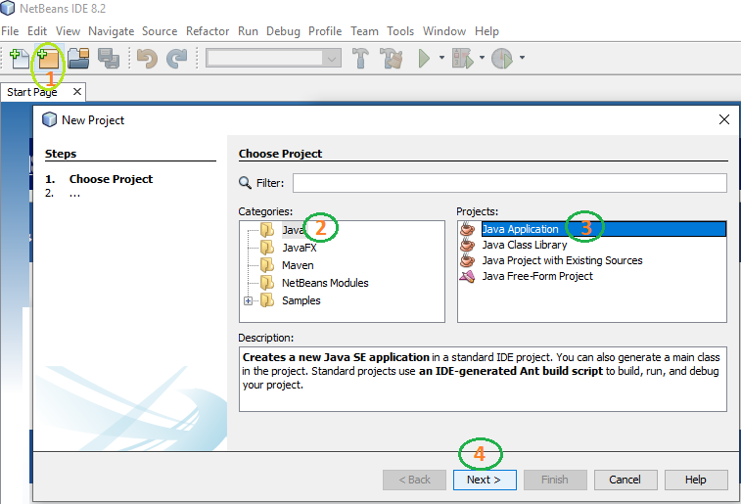
MANEJO DEL IDE NETBEANS UNA VEZ INSTALADO Y CONFIGURADO
Proyecto Ejemplo de variables y Tipos de Datos
Crear un proyecto llamado ScannerEjemplo, y aplicar sobre variables los diferentes tipos de datos primitivos y el String

Slide 20
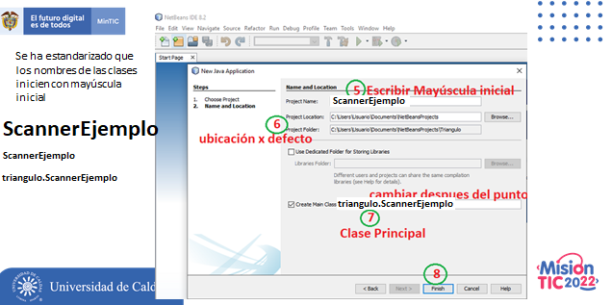
Creación de la Clase ScannerEjemplo

Slide 21
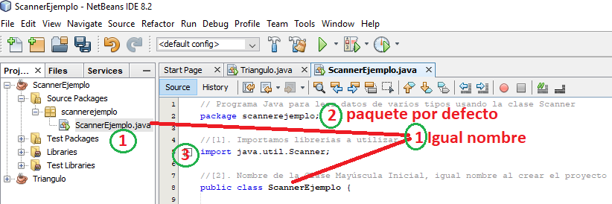
Estructura Programa Java: variables, tipos de datos, entradas, salidas
Se crea el proyecto.java con el mismo nombre de la Clase, mayúscula inicial
Se adicionan los paquetes a utilizar, por defecto el mismo creado
Se importan las clases a utilizar en el programa, inicialmente para entradas y salidas por consola permisos para java.util

Slide 22
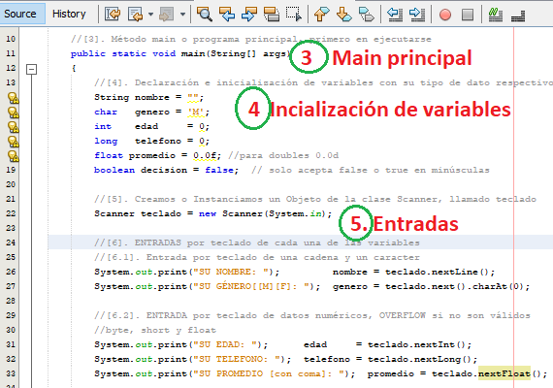
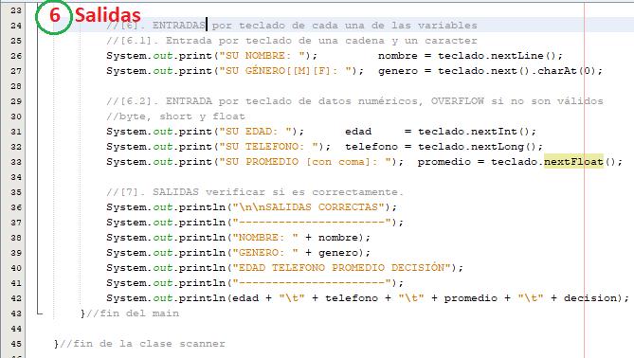
Ejemplo de aplicación: variables, tipos de datos, entradas, salidas
3. El método main() es el primero en ejecutarse, se crea por defecto al crear el proyecto
4. Se declaran las variables, indicando el tipo de datos y su valor inicial
5. Instrucciones de Entrada de datos
6. Instrucciones de Salidas de datos

Slide 23
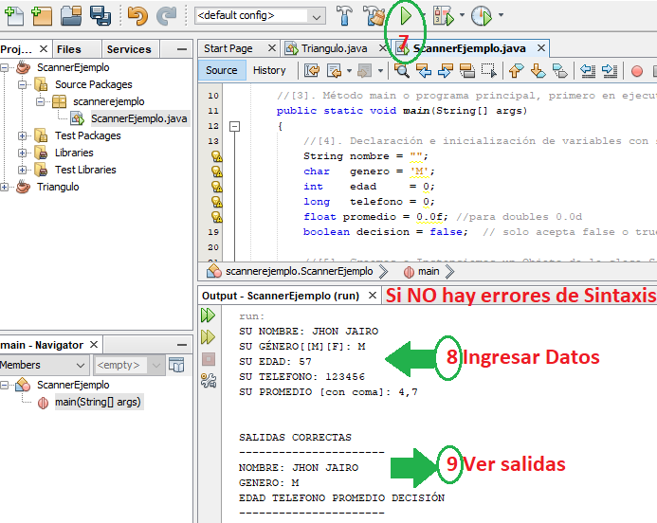
COMPILACIÓN Y EJECUCIÓN DEL PROGRAMA
7. Los errores de SINTAXIS, se resaltan en el mismo código con color rojo
8. Para ingresar los datos, ubicarse en la parte inferior del Netbeans

Slide 24
Planteamiento – Análisis y Solución en Java x consola
Se requiere de un programa escolar, que le permita a los estudiantes hallar el área y el perímetro de un Triangulo, mostrando la formula completa al momento de visualizar la respuesta
ESCUELA DOÑA RITA
PROGRAMA QUE CALCULA EL AREA TRIANGULO
INGRESE BASE: 10
INGEGRESE ALTURA: 20
EL AREA ES: 100
EL AREAL DEL TRIANGULO DE BASE 10 Y ALTURA 20 ES 100
ANALISIS
ENTRADAS base, altura, lado1, lado2
PROCESOS: area ← base * altura / 2
perímetro = base + lado1 + lado2
SALIDAS : area, perimetro
mostrar la formula completa

Slide 25
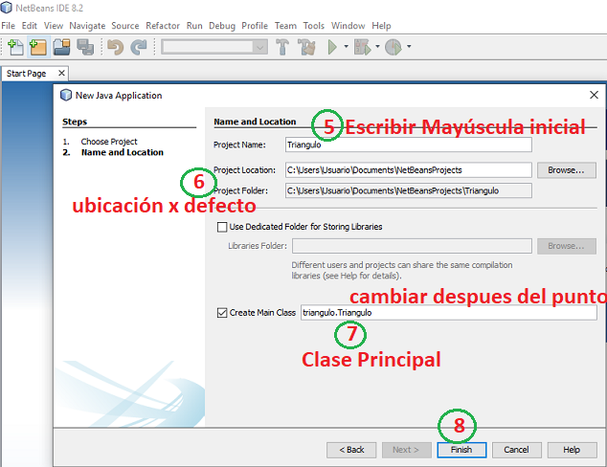
Programando en IDE – Análisis y Solución en Java x consola
Se requiere de un programa escolar, que le permita a los estudiantes hallar el área de un Triangulo, mostrando la formula completa al momento de visualizar la respuesta
ANALISIS
ENTRADAS: base, altura
PROCESOS: area ← base * altura / 2
SALIDAS : area
mostrar la formula completa

Slide 26
PARALELO DE TIPOS DE DATOS
Se ha estandarizado que los nombres de las clases inicien con mayúscula inicial

Slide 27
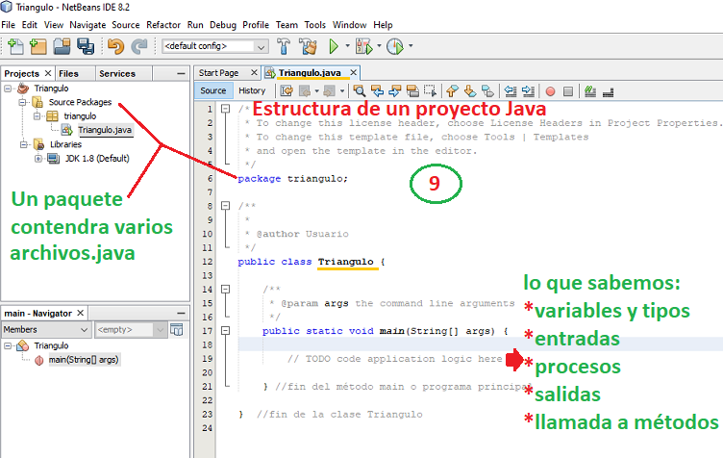
PARALELO DE TIPOS DE DATOS
ANALISIS
ENTRADAS: base, altura
PROCESOS: area ← base * altura / 2
SALIDAS : area
mostrar la formula completa

Slide 28
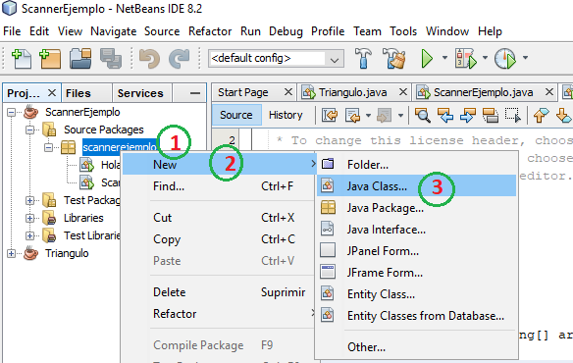
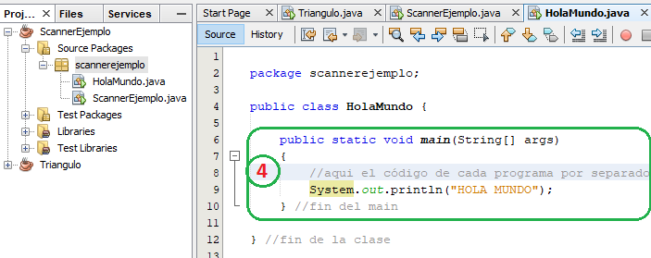
TALLER NRO. 1
Entradas-Procesos-Salidas por consola
Crear un proyecto llamado EntradasProcesosSalidas
Por cada ejercicio planteado (en sección talleres), crear un nuevo archivo Java Class
Adicione dentro de la clase el método main() { ……… }
Resuelva el ejercicio dentro del main() según el ejercicio planteado
Ejecutar el archivo ubicando del mouse derecho sobre el archivo.java y RUN FILE

Slide 29
MUCHAS GRACIAS
https://replit.com/@JHONJAIROJAIR19/pruebasjava#Main.java

